Slide 2
Objetivos de la encuesta
Detalles de la encuesta
Medición del nivel de satisfacción de los consumidores con respecto a la calidad del producto y de los servicios prestados por la distribuidora;
Generación de índices que permitan la comparación de los resultados entre todas las distribuidoras;
Generación de matrices de apoyo a la definición de las acciones de mejora.
Periodo de campo: 17 de abril hasta 8 de junio.
44 empresas que participaron de la investigación Cier;
28 empresas con hasta 500 mil consumidores;
16 empresas con más de 500 mil consumidores.
19 empresas que participaron de la investigación Abradee.
15 países de América Latina. 1.119 municipios.

Slide 3
El instrumento de recolección de datos: analiza 339 variables
Medición de desempeño de la distribuidoras, áreas de calidad, responsabilidad social , alumbrado público
Atención al usuario
Valor medio facturado y su consumo
Hábito y medidas para evitar el desperdicio de energía
Satisfacción con el proceso de medición y lectura
Caracterización de los encuestados (género, edad, escolaridad, ingreso familiar, entre otras)
Evaluación de la calidad de los servicios y sus razones
Evaluación de la calidad de los servicios prestados por otras empresas, tales como distribuidoras de agua y servicios de telefonía
Importancia de atributos de calidad y precio.
Percepción de evolución de la empresa
continúa

Slide 4
Caracterización de los Encuestados

Slide 5
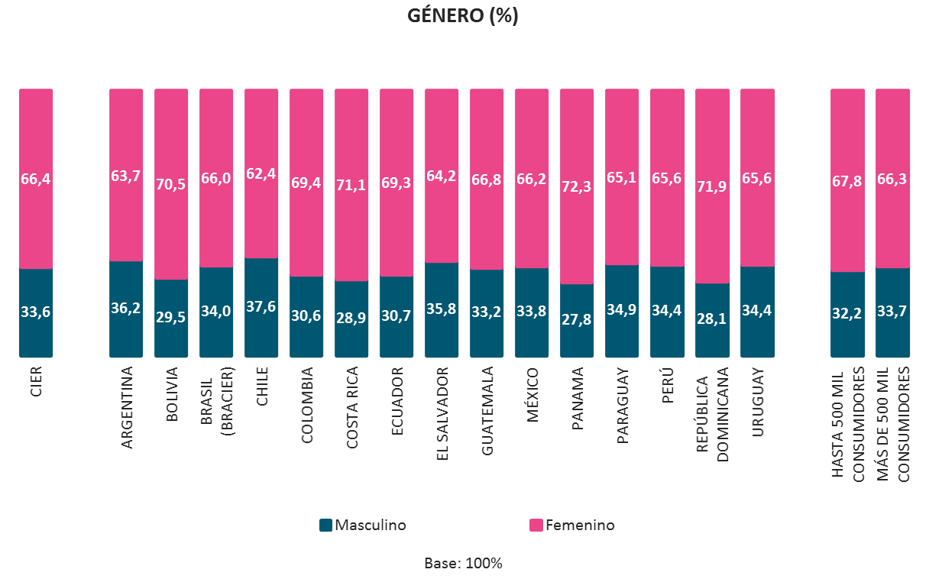
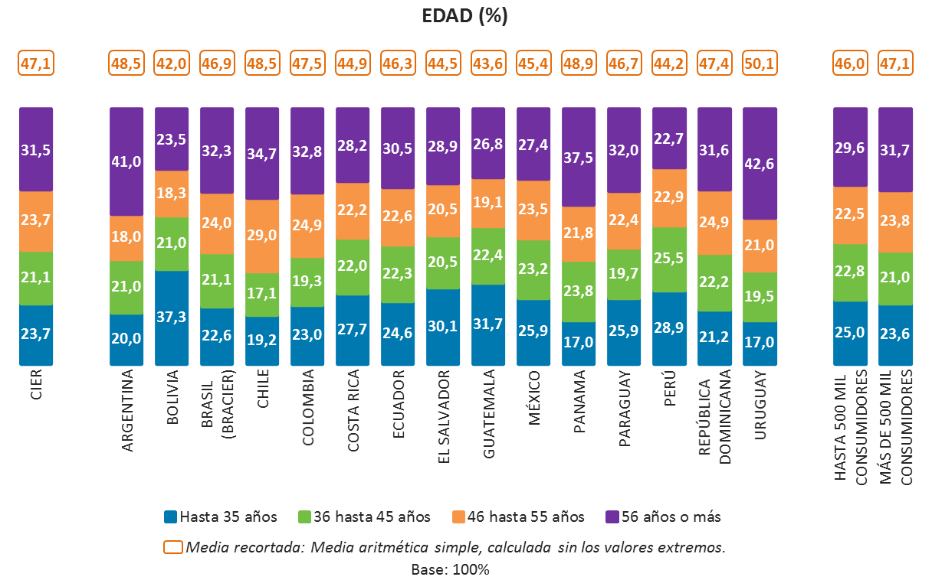
Variables socioeconómicas y demográficas
página
21
Género
Informe Individual
5

Slide 6
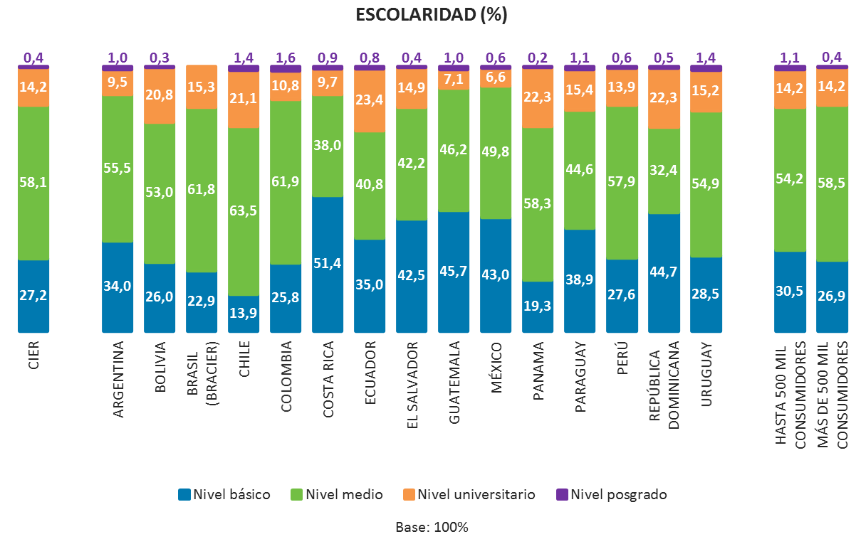
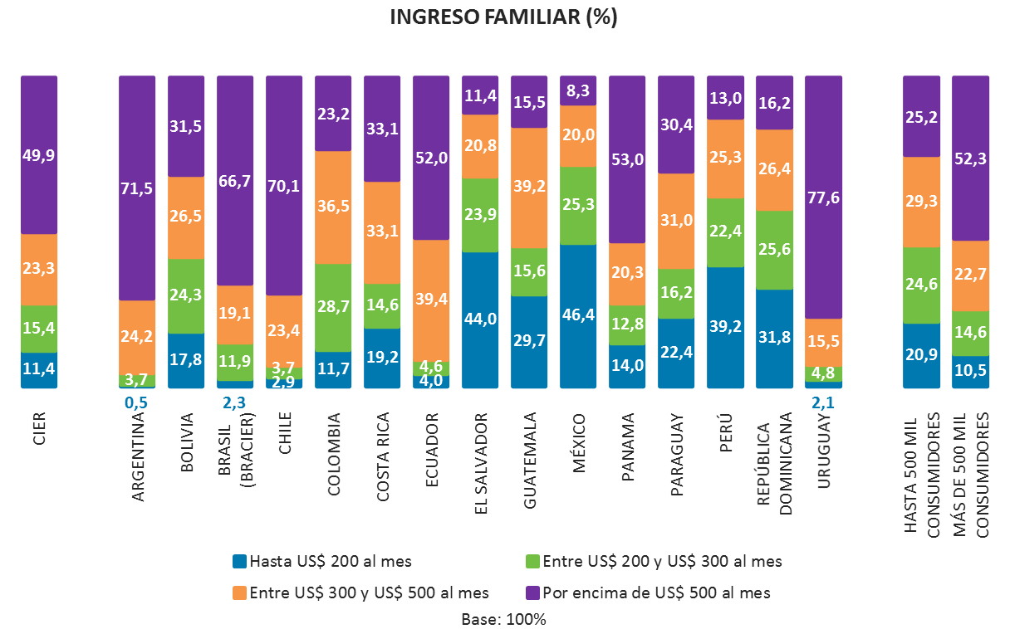
Variables socioeconómicas y demográficas
página
21
Escolaridad
Informe Individual

Slide 7
Metodología CIER

Slide 8
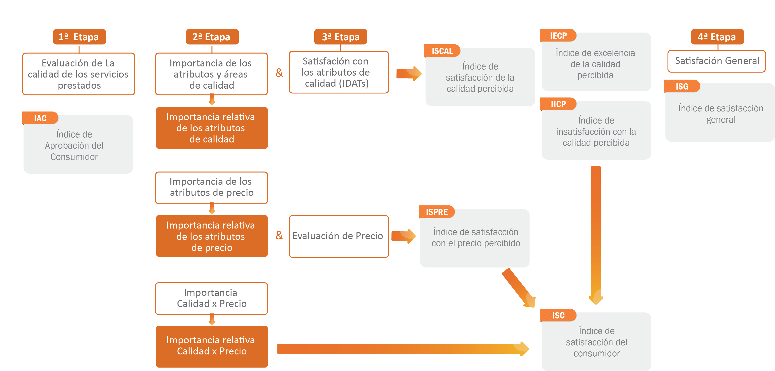
Metodología CIER

Slide 9
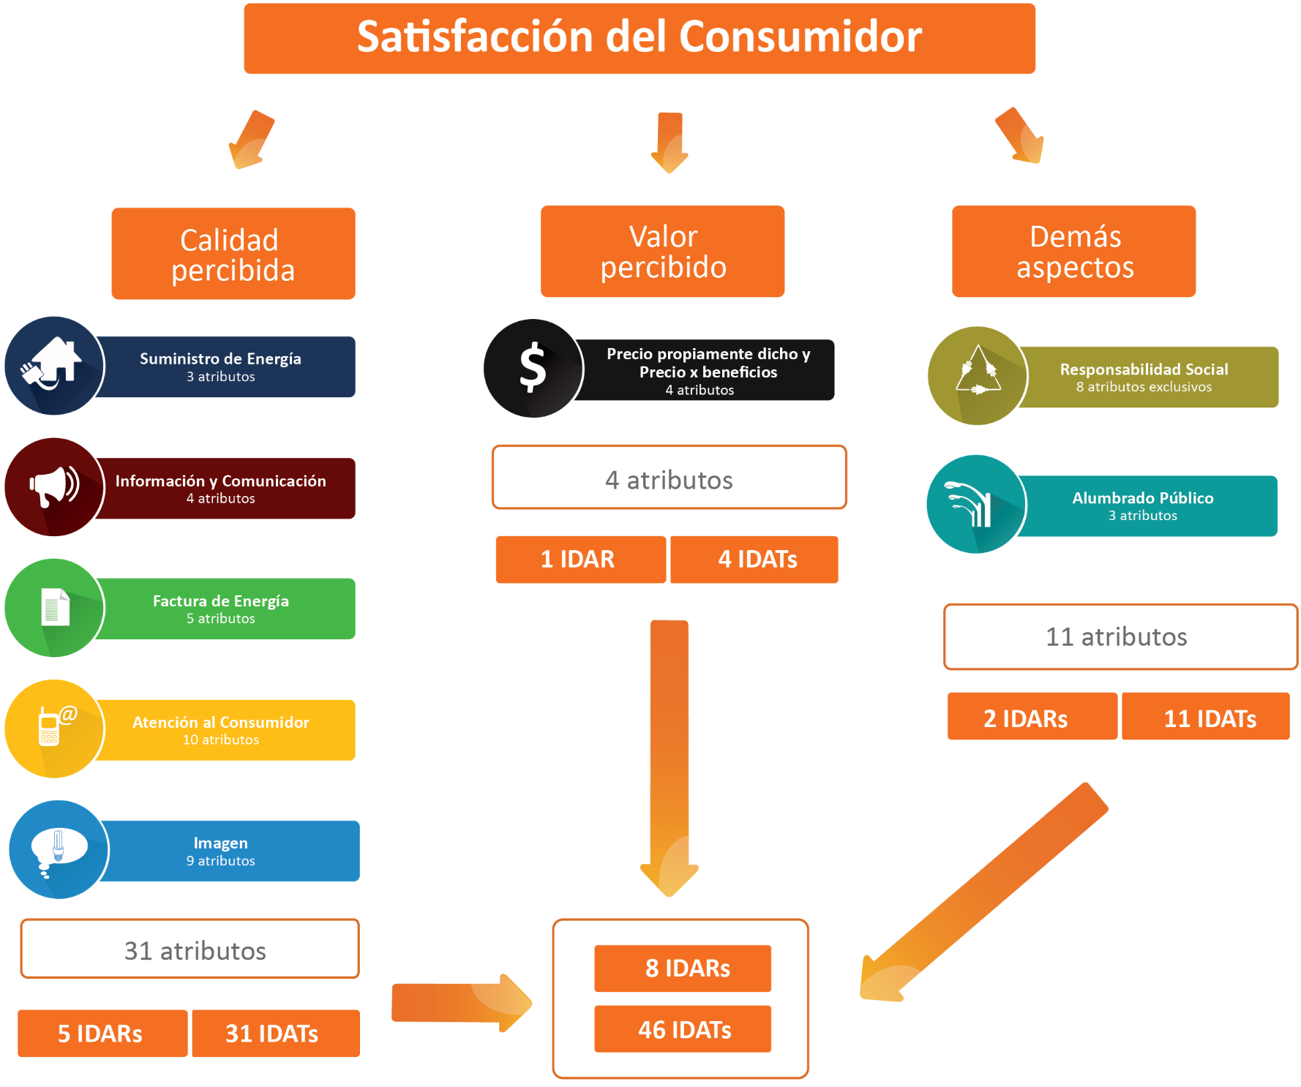

Slide 10
Resultados Principales

Slide 11
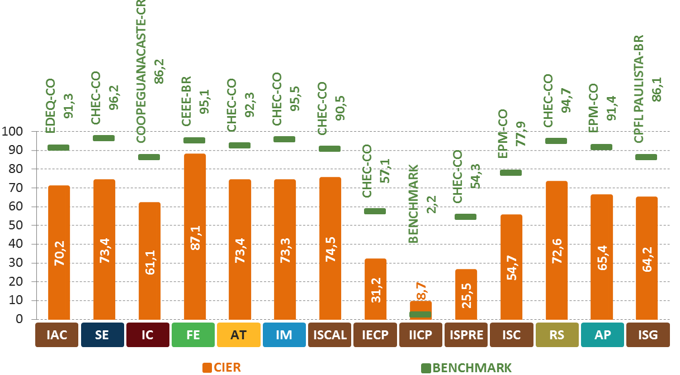
Resultados principales
página
28
Resultado CIER y benchmarks
Informe Individual

Slide 12
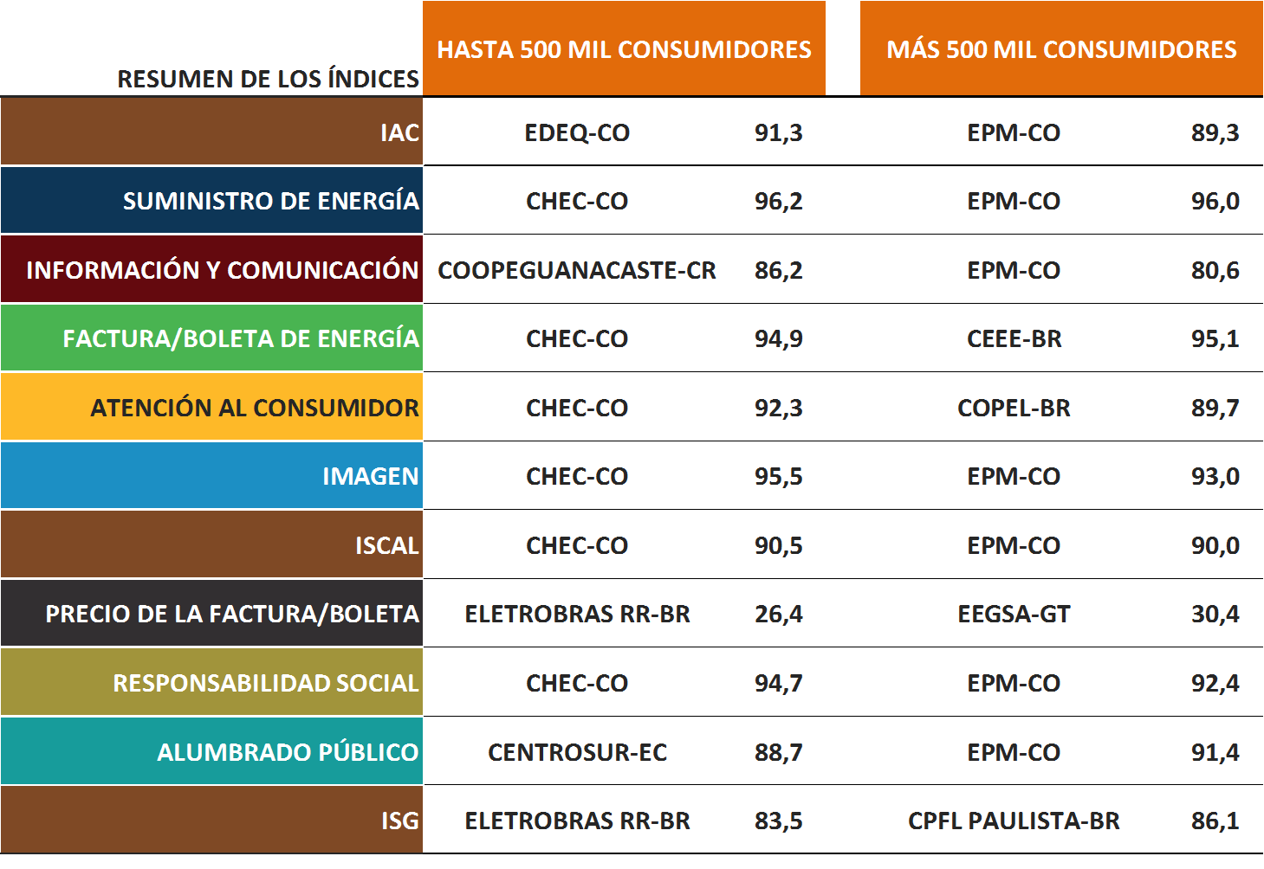
Resultados principales
Benchmarks 2015 por tamaño de las distribuidoras

Slide 13
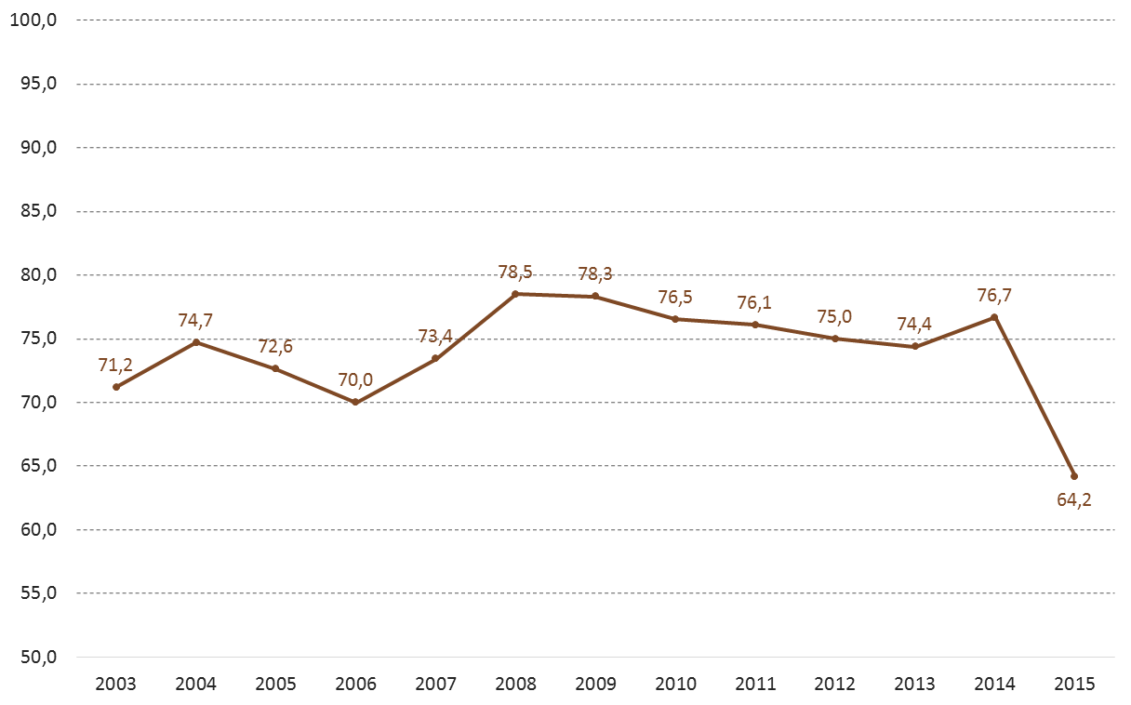
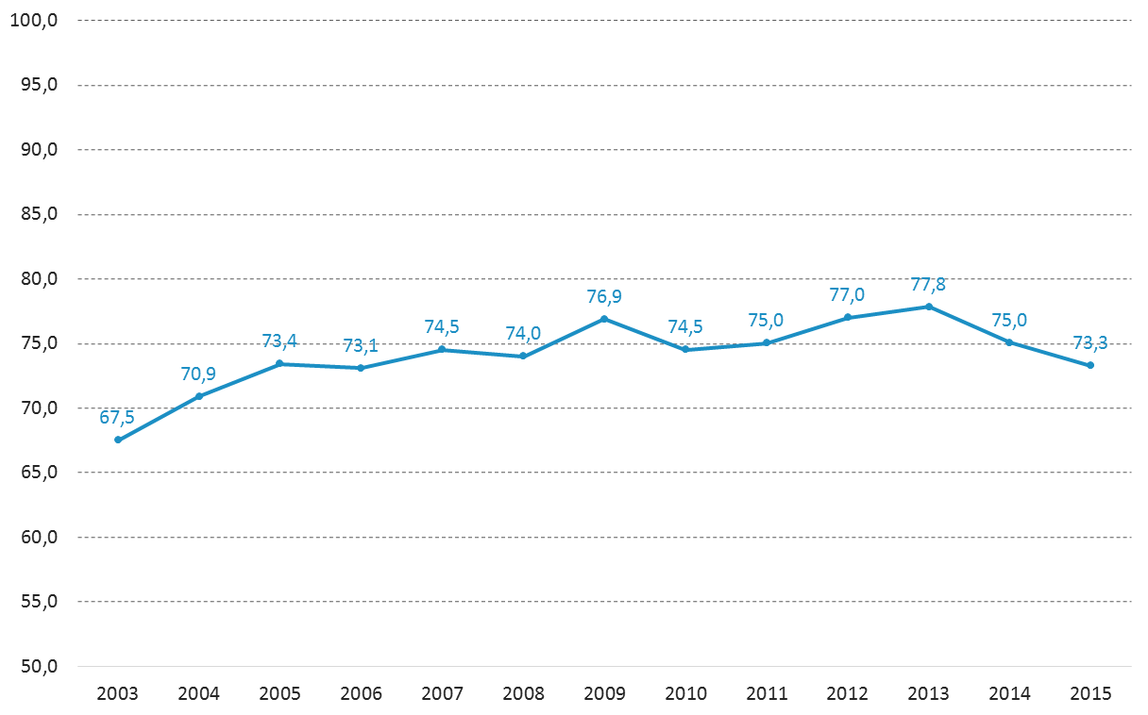
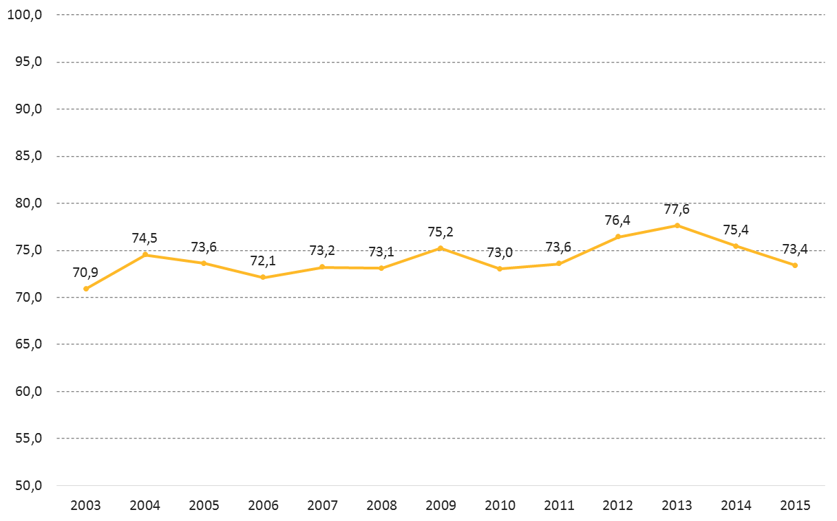
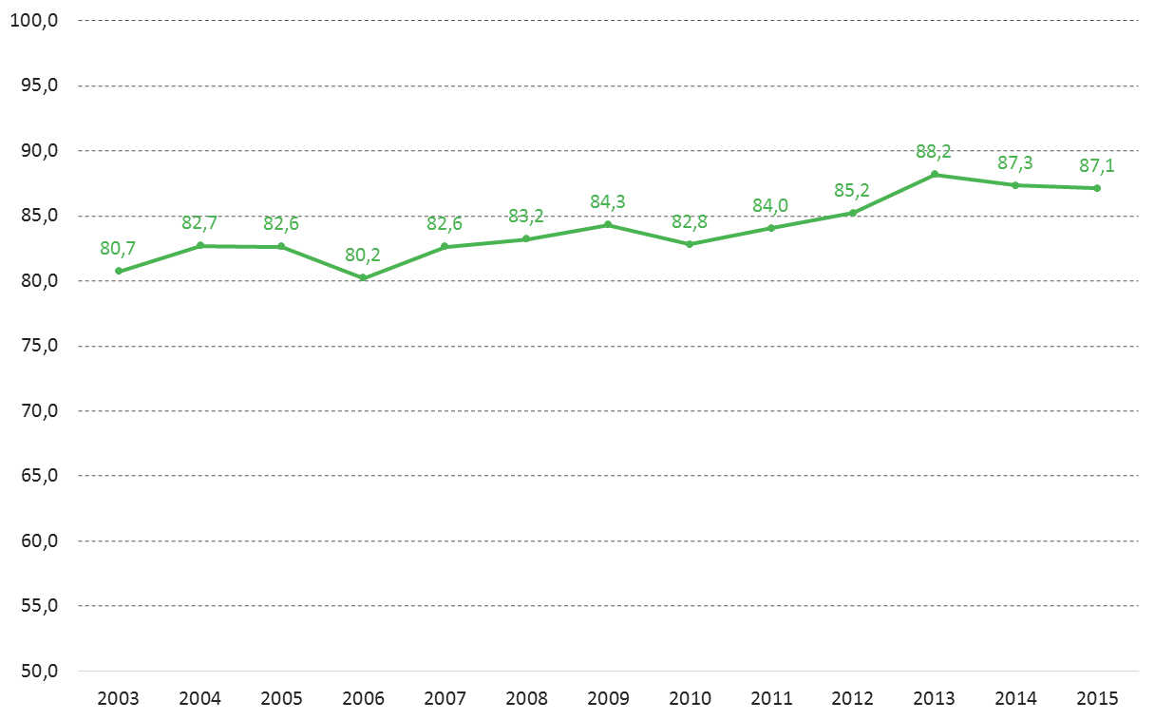
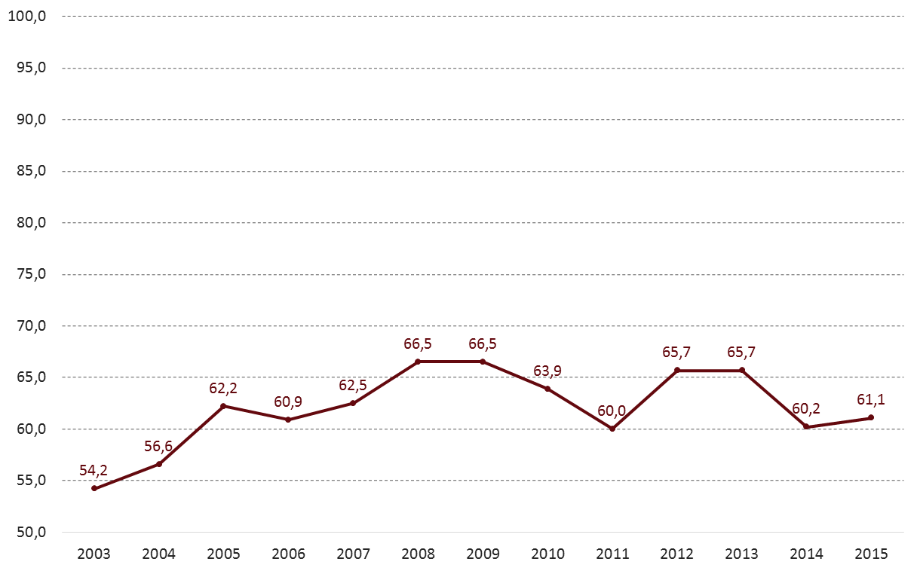
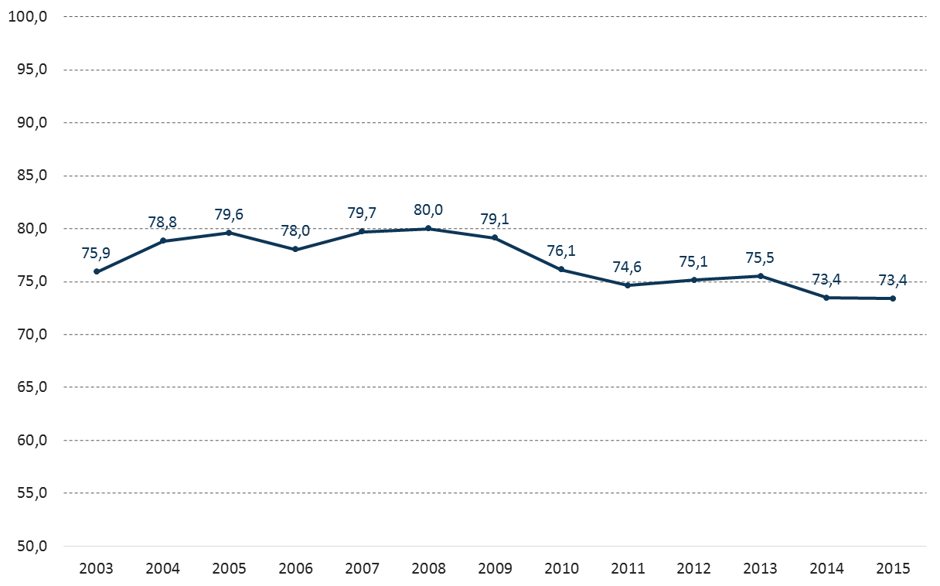
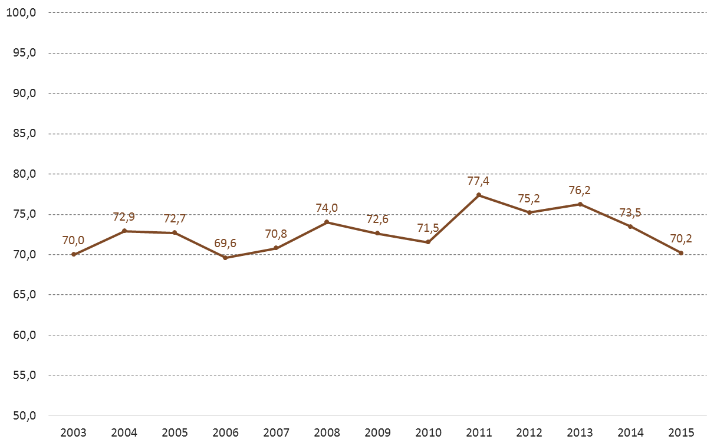
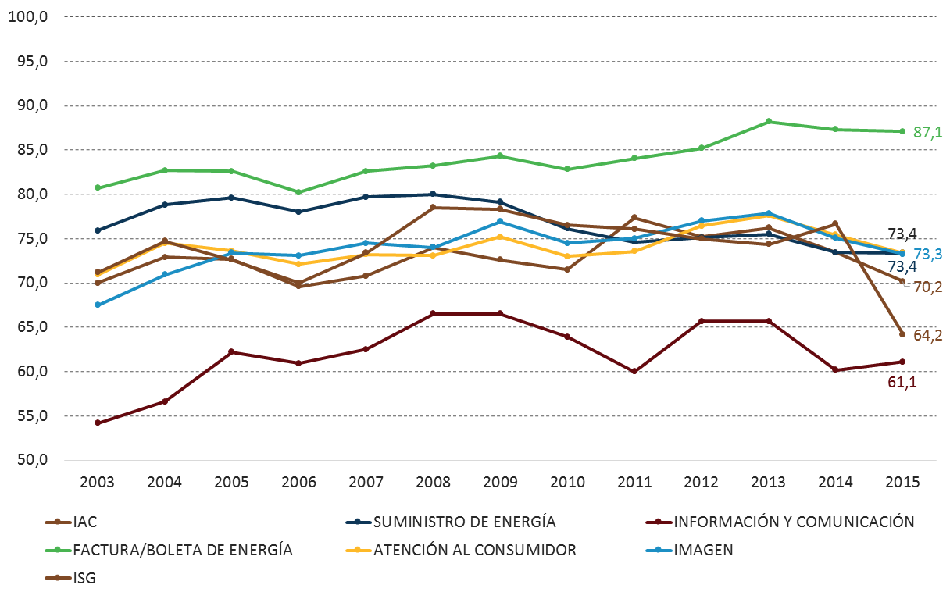
Série histórica CIER

Slide 14
Série histórica CIER

Slide 15
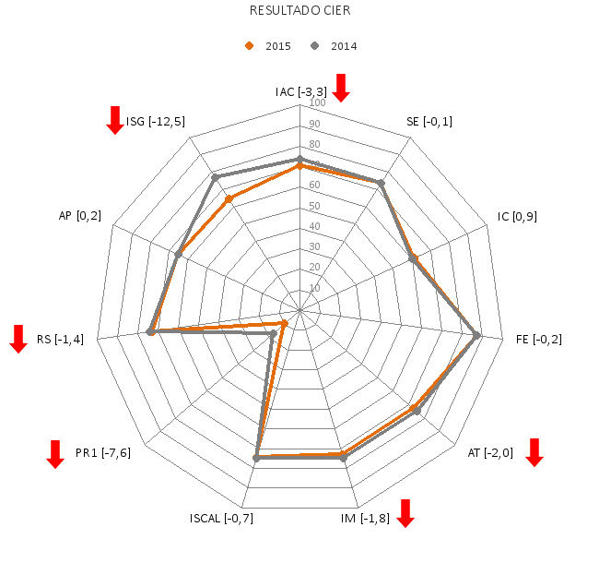
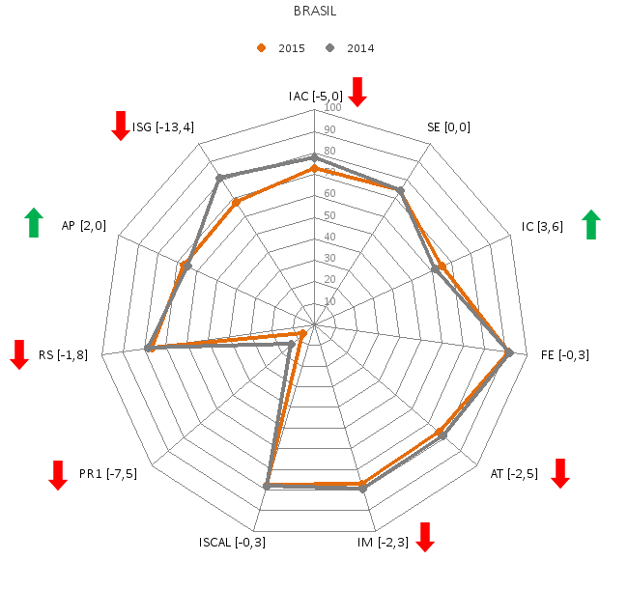
Resultados principales
Resultado Cier
Brasil

Slide 16
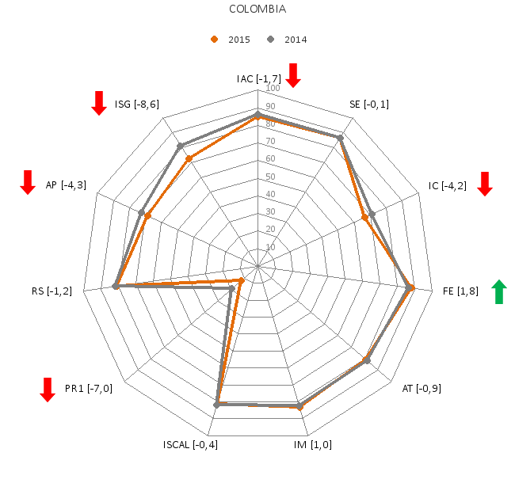
Resultados principales
Colombia

Slide 18
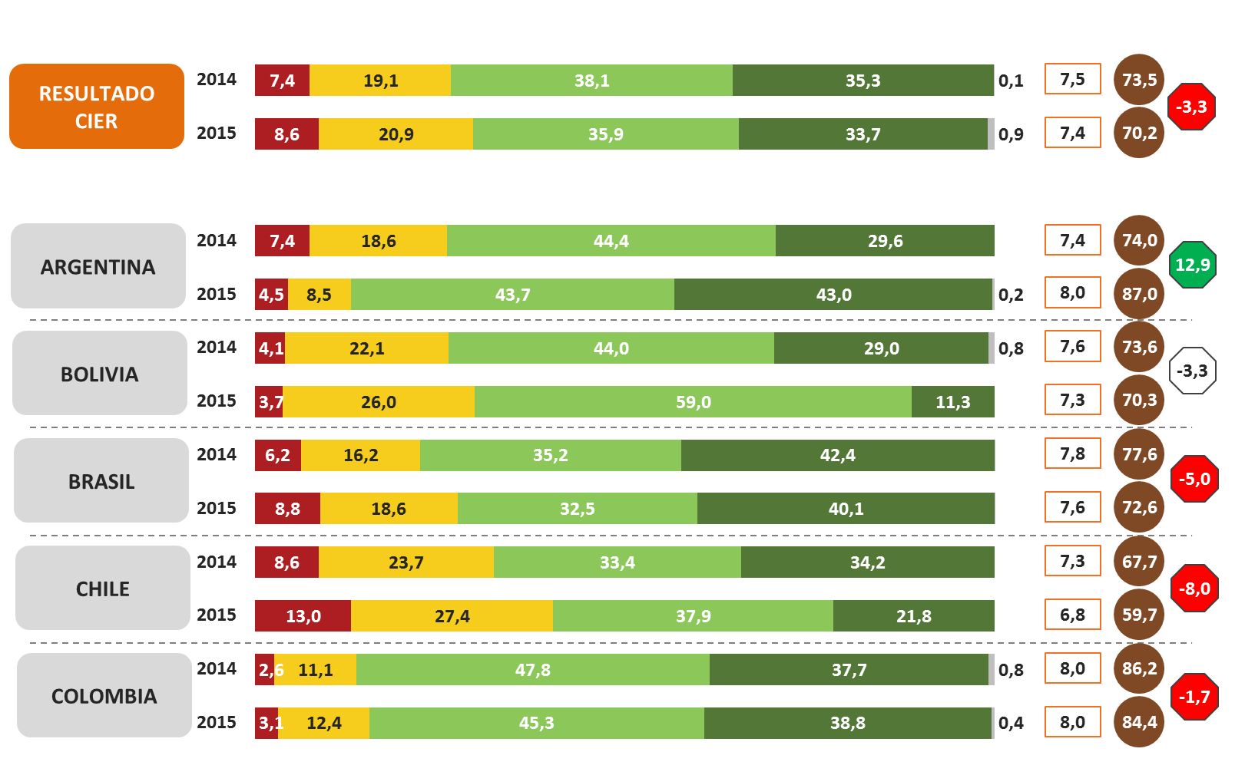
IAC y diferencia 2015-2014
Por país
Los índices son calculados utilizando más casas decimales de que las presentadas, por eso puede haber diferencias de redondeo en la diferencia entre 2015 y 2014.

Slide 19
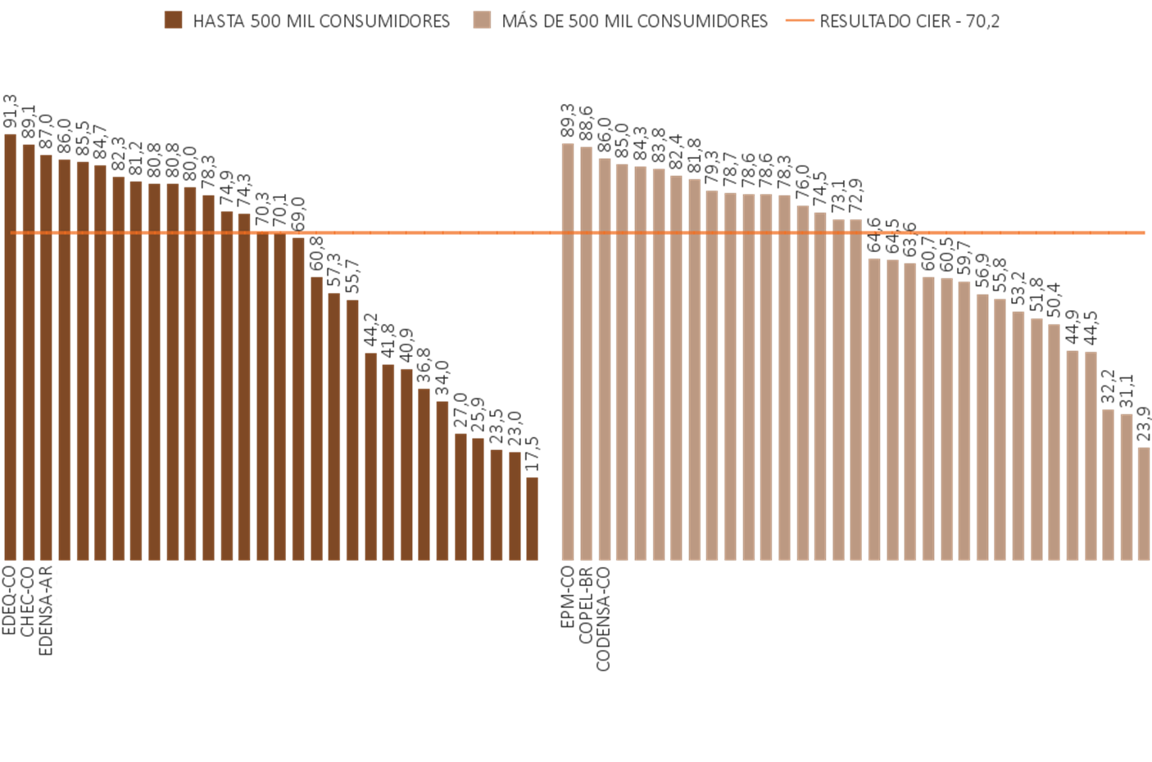
IAC (2015)
Por distribuidoras

Slide 20
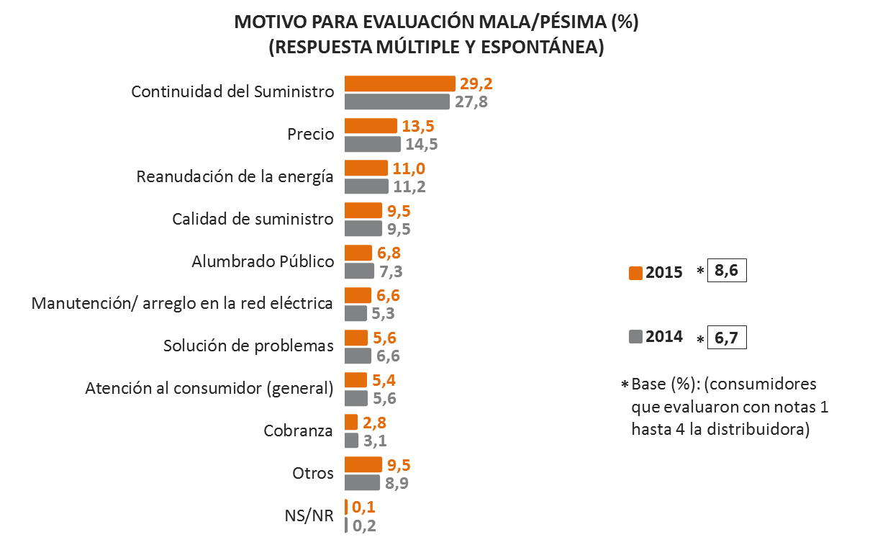
Motivo para evaluación mala/pésima (%)
página
37
Resultado CIER 2014 x 2015
Informe Individual
Respuesta múltiple y espontánea

Slide 21
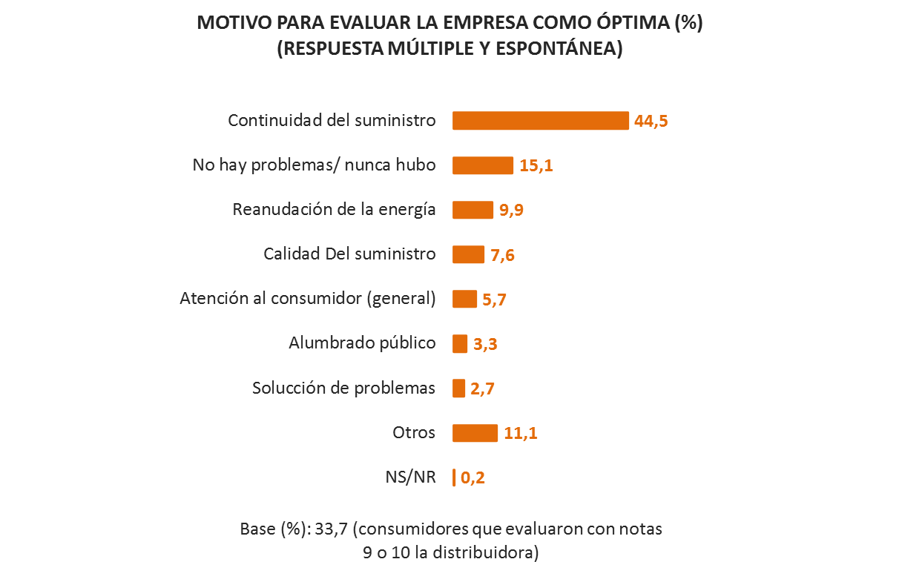
Motivo para evaluar la empresa como óptima
Resultado CIER
Respuesta múltiple y espontánea

Slide 22
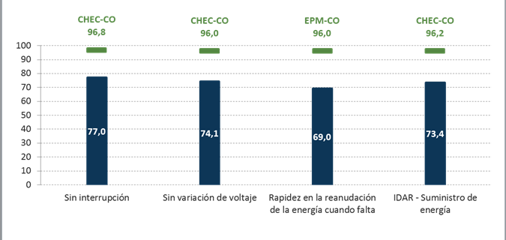
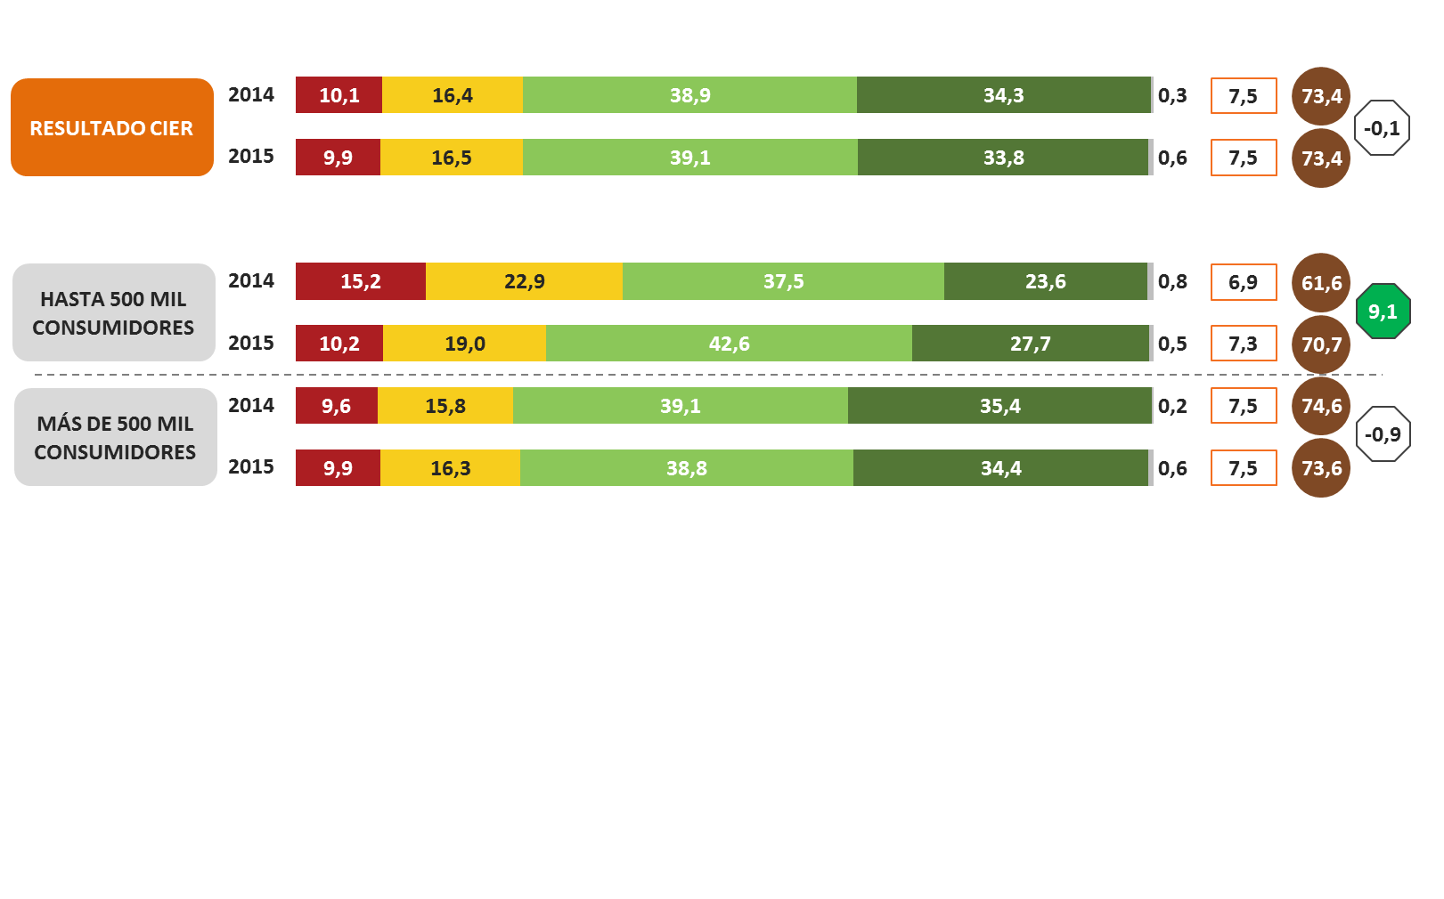
IDATs e IDAR Suministro de Energía
Resultado CIER 2015 y benchmarks

Slide 23
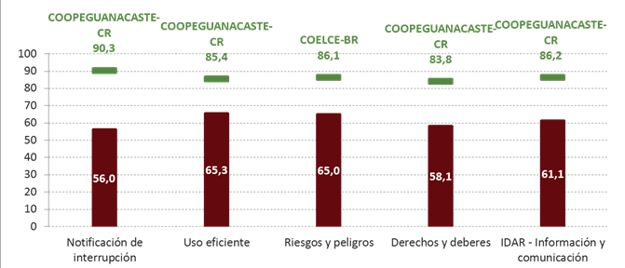
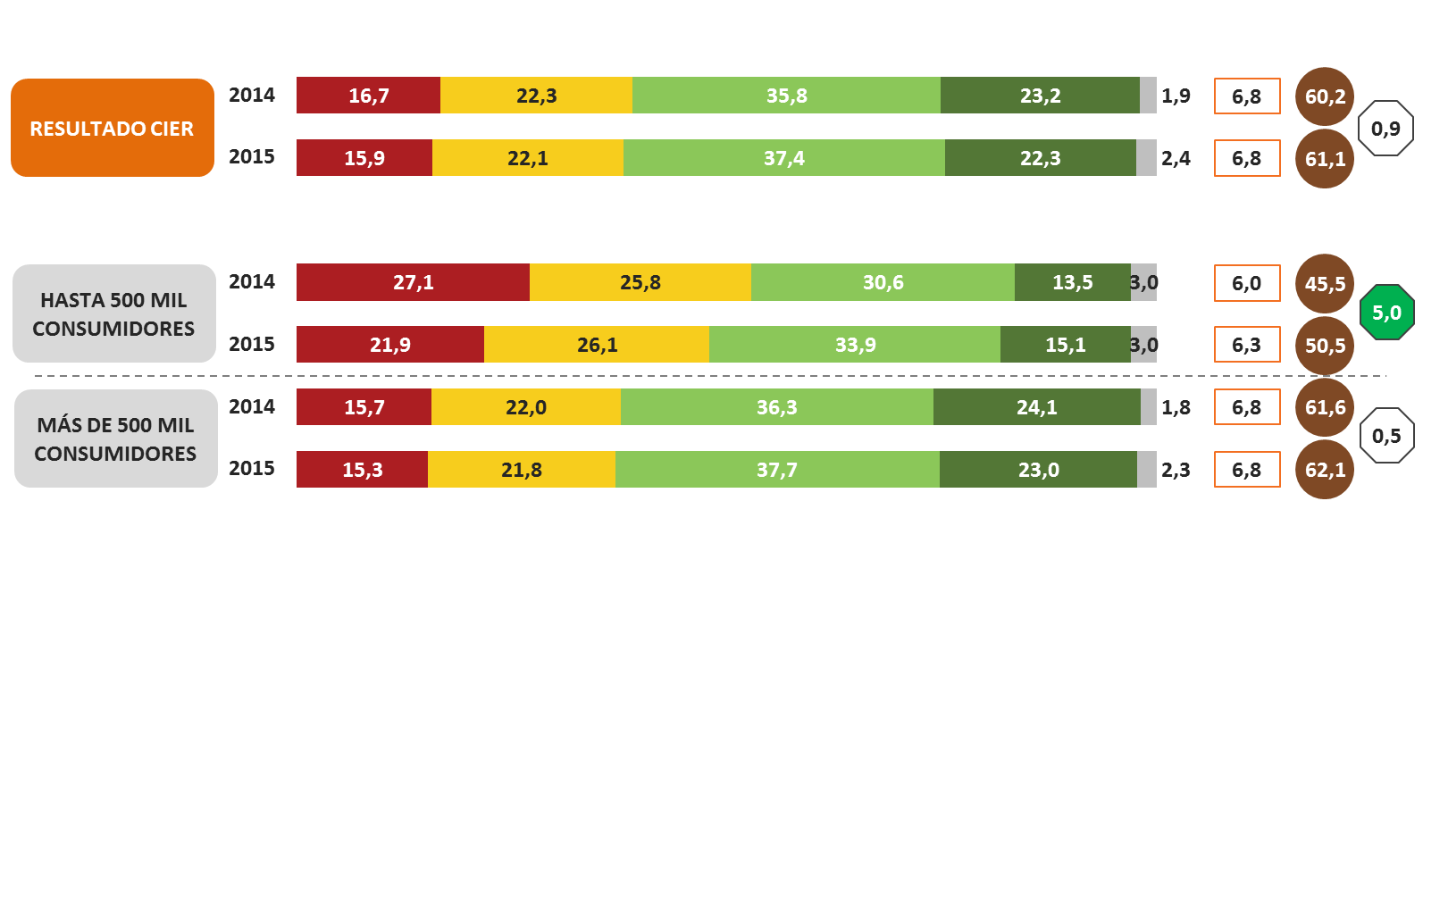
IDAR Información y Comunicación y diferencia 2015-2014
Resultado CIER 2015 y benchmarks
Los índices son calculados utilizando más casas decimales de que las presentadas, por eso puede haber diferencias de redondeo en la diferencia entre 2015 y 2014.

Slide 25
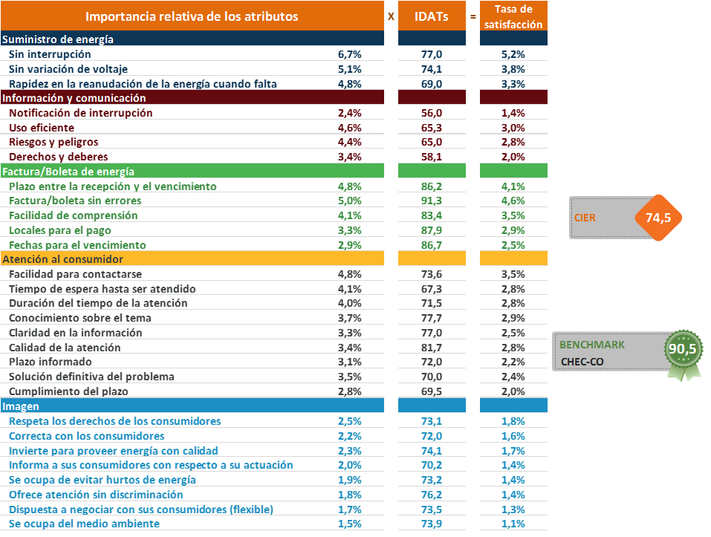
ISCAL (2015)
página
84
Resultado CIER
Informe Individual

Slide 26
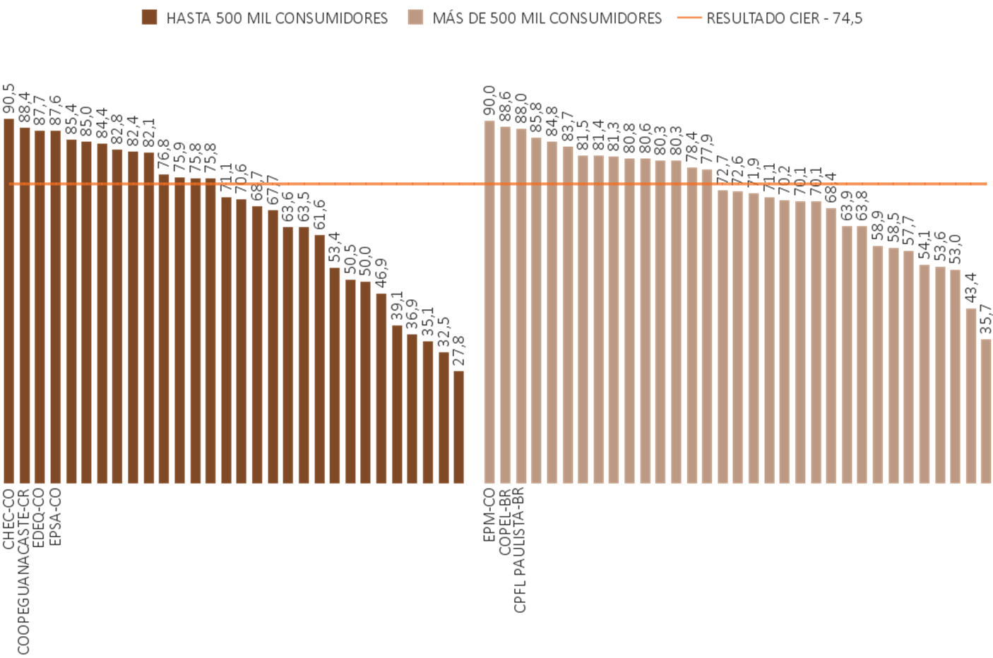
ISCAL (2015)
Por distribuidoras

Slide 28
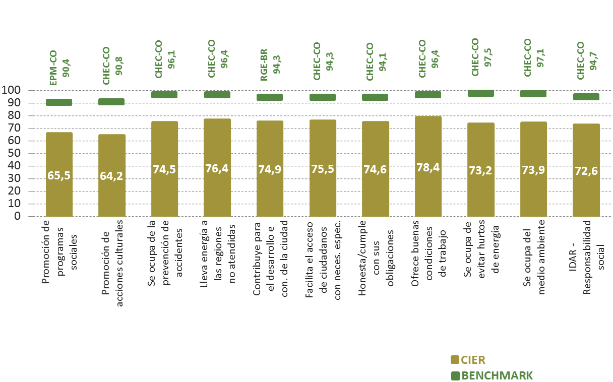
IDATs e IDAR Responsabilidad Social
página
100
Resultado CIER 2015 y benchmarks
Informe Individual
El IDAR incluye dos atributos del área Imagen (se ocupa de evitar hurtos de energía / se ocupa del medio ambiente) y no incluye los atributos de Responsabilidad Social incluidos en 2011: “honesta/cumple con sus obligaciones” y “ofrece buenas condiciones de trabajo”.

Slide 30
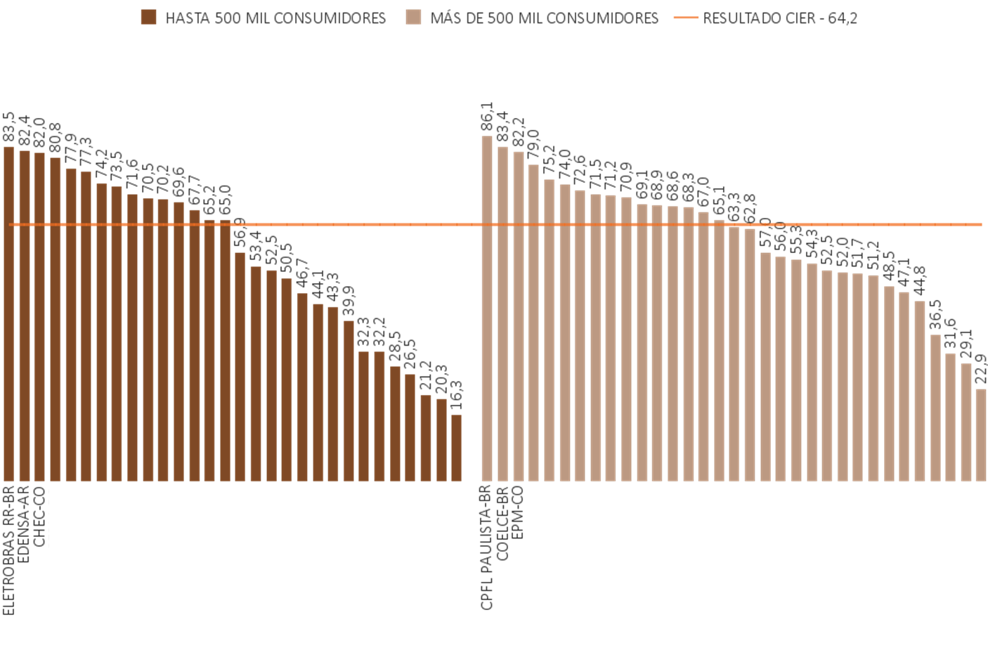
ISG (2015)
Por distribuidoras

Slide 31
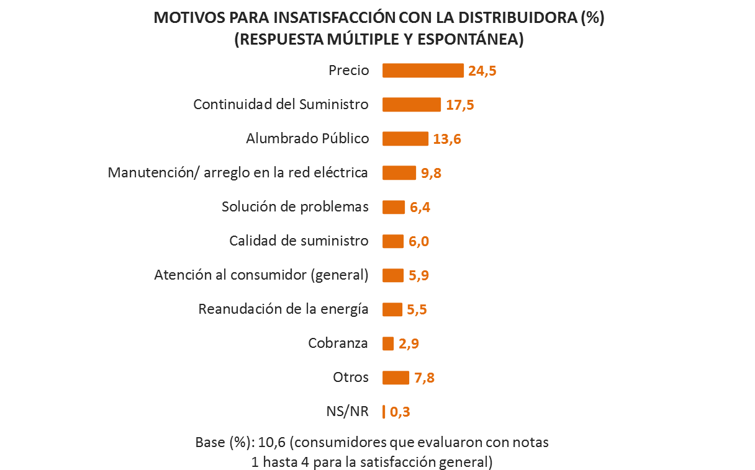
Motivos para insatisfacción con la distribuidora (%)
página
115
Respuesta múltiple y espontánea
Informe Individual
Resultado CIER

Slide 32
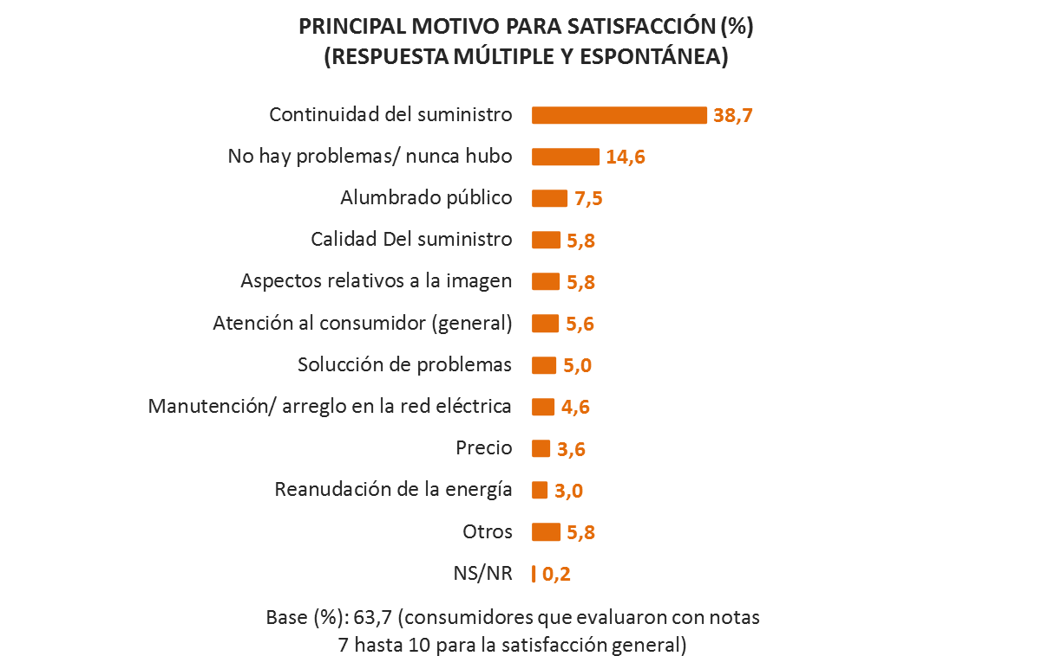
Principal motivo para satisfacción (%)
página
116
Respuesta múltiple y espontánea
Informe Individual
Resultado CIER

Slide 33
Matriz Conjunta

Slide 34
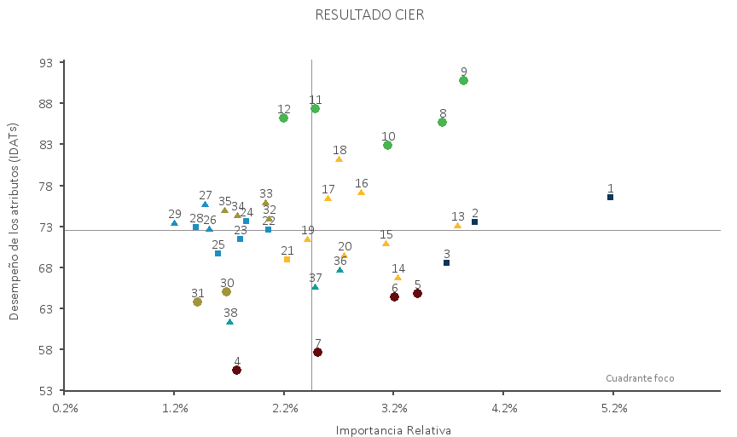
Matriz Conjunta
página
113
Resultado CIER
Informe Individual
Bajo impacto en el ISG
Medio impacto en el ISG
Alto impacto en el ISG
Orden de prioridad y leyenda en la próxima diapositiva.

Slide 35
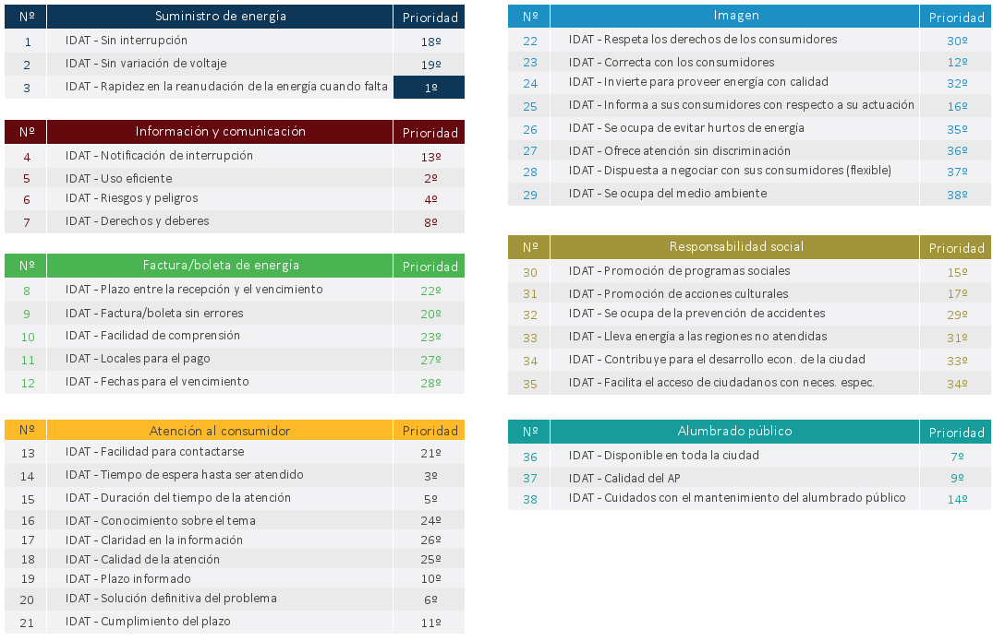
Matriz Conjunta
Orden de prioridad

Slide 36
PREMIO COCIER/ASOCODIS 2015
ORO - CHEC y EPM (empate técnico)
MENCIONES:
Mayor evolución en el área de Suministro de Energia - CHEC
Mayor Evolución en el Área de Información y Comunicación -- EPSA
Mayor Evolucióndel ISCAL - CHEC

Slide 37
¡Gracias!

